Slide 1
第三章：杂凑函数与消息认证
目录
  单向函数与Hash函数定义
  Hash函数发展历史
  SHA-1算法
  Hash函数的用途
  消息认证码简介
  C/HMAC算法
  消息认证码的使用方式
Notes:
介绍当下安全热点概念：网络空间安全。

Slide 2
单向函数
一个函数f：A→B，若它满足：
1º 对所有x∈A，易于计算f(x)。
2º 对“几乎所有x∈A”，由f(x)求x“极为困难”，以至于实际上不可能做到。
则称f为一单向(One-way)函数。
定义中的“极为困难”是对现有的计算资源和算法而言。

Slide 3
杂凑函数（Hash）
杂凑函数是一类特殊的单向函数。
设数据文件是任意长度的比特串x 。在密码应用中，希望有这样的函数 y=H(x)，满足
（1）将x压缩成为固定长度的比特串y。
（2）不同的x一定要生成不同的y。
（3）由y的值无法倒算x的值。
（这就是说，希望y的作用相当于x 的“身份识别符号”，或者“摘要”。比如人的指纹、DNA、虹膜等。）
This is an input to a crypto-graphic hash function. The input is a very long string, that is reduced by the hash function to a string of fixed length. There are additional security conditions: it should be very hard to find an input hashing to a given value (a preimage) or to find two colliding inputs (a collision).
h
1A3FD4128A198FB3CA345932

Slide 4
杂凑函数
一个注解
对函数y=H(x)的前两条希望是互不相容的。
这就是说，在要求“将任意长度的比特串x压缩成为固定长度的比特串y”时，无法做到“不同的x生成不同的y”。
例如： y=H(x)，其中设x的长度在128到256之间；设y的固定长度为128。
（在这里， 比特串x是数据文件，必须假设它“可能是任何一个长度在128到256之间的比特串”。 ）
一共有2¹²⁸+2¹²⁹+2¹³⁰+…+ 2²⁵⁶个不同的x。一共有2¹²⁸个不同的y。
x的个数多于y的个数，必然有不同的x压缩成相同的y。

Slide 5
杂凑函数
H是多对一映射
x
output
H
碰撞或冲突
H（x）

Slide 6
杂凑函数
函数 y=H(x)满足
（1）将任意长度的比特串x压缩成为固定长度的比特串y。
（2）已知x，计算y=H(x)很容易；已知y，找一个x满足y=H(x)却很困难。这一性质称为单向性。
（3）找(x₁，x₂)，x₁≠x₂，H(x₁)= H(x₂)，很困难。这一性质称为抗碰撞性。
这样的函数称为杂凑函数。

Slide 7
杂凑函数的性质
单向性（抗原像）：对干任意给定的消息，计算其哈希值容易. 但是，对于给定的哈希值h，要找到M使得H(M)＝h在计算上是不可行的.
弱抗碰撞（抗二次原像）：对于给定的消息M₁，要发现另一个消息M₂，满足H( M₁ )＝H(M₂)在计算上是不可行的.
强抗碰撞：找任意一对不同的消息M_{1，}M₂ ，使H(M₁)＝H(M₂ )在计算上是不可行的.
随机性.
Notes:
讲述每一种安全性要求的背景：数字签名，防止伪造签名！
格子原理：n+1个物体放入n个格子，至少有1个格子中放入了两个物体。碰撞一定存在，且由于消息可以是任意长度，所以找到第二原像的概率更大！
无理数的个数是无穷的，有理数的测度为零，所以直线上都是无理数点，但是，已知的无理数点没有找到几个
抗碰撞则一定单向，单向不一定抗碰撞

Slide 8
杂凑函数的性质
output
h
output
M
h
M
H(M)
H(M)
由m计算h(m)容易
由h(m)计算m不容易

Slide 9
杂凑函数的性质
m
M
h
output
m‘
给定H(M)
H
抗弱碰撞性

Slide 10
杂凑函数的性质
M
m
output
m‘
H(m)=H(m’)
H
抗强碰撞性

Slide 11
杂凑函数
例1：设函数y=H(x)具有可加性：对任意的 x₁，x₂，H(x₁)+H(x₂)=H(x₁+x₂)。
这样的函数不能作为杂凑函数。
  取x₁并计算y₁=H(x₁)；取x₂并计算y₂=H(x₂)。
  记y=y₁+y₂。求一个x使得y=H(x)，可以取x=x₁+x₂。
例2：设函数y=H(x)具有线性：对任意的 x，a，aH(x)=H(ax)。
这样的函数不能作为杂凑函数。
  取x₁并计算y₁=H(x₁)。
  记y=ay₁。求一个x使得y=H(x)，可以取x=ax₁。

Slide 12
Hash函数的定义
Hash函数的分类
不带密钥的哈希函数
主要用于消息完整性
带密钥的哈希函数
主要用于消息源认证和消息完整性

Slide 13
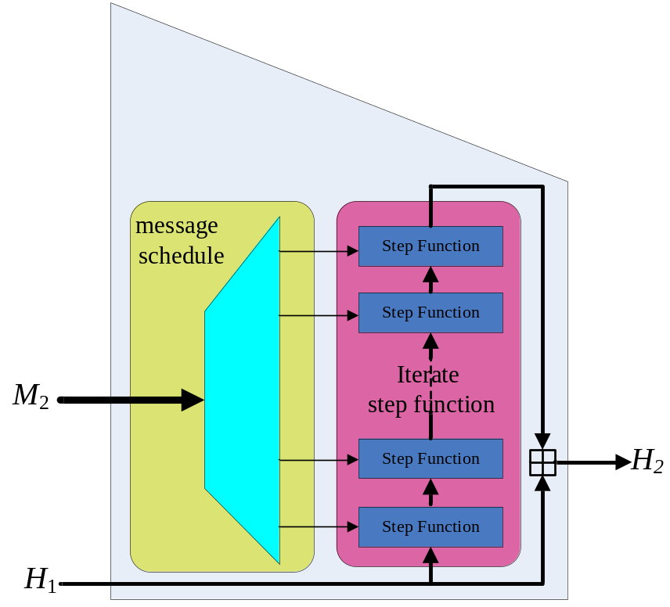
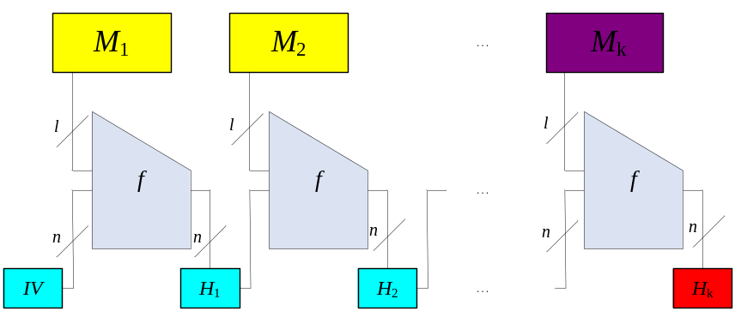
Hash函数的发展
1978年，Merkle和Damagad设计MD迭代结构
1993年，来学嘉和Messay改进加强MD结构。
Notes:
Hash算法在不同的应用场景，设计方式也千差万别；例如，在数字签名的应用当中，对于不同的群，要求hash函数的值域不同，所以针对不同的应用，设计hash函数算法也是一个主要的研究方向。

Slide 14
Hash函数的发展
散列算法MD族是在90年代初由mit laboratory for computer science和RSA data security inc的Ron・Rivest设计的，MD代表消息摘要（message-digest ）. md2、md4和md5都产生一个128位的信息摘要.
MD2
1989年开发出md2算法. 在这个算法中，首先对信息进行数据补位，使信息的字节长度是16的倍数. 然后，以一个16位的检验和追加到信息末尾。并且根据这个新产生的信息计算出散列值。后来，rogier和chauvaud发现如果忽略了检验和将产生md2碰撞.
MD4
1990年开发出md4算法. Den boer和bosselaers以及其他人很快的发现了攻击md4版本中第一步和第三步的漏洞. Hans Dobbertin向大家演示了如何利用一部普通的个人电脑在几分钟内找到md4完整版本中的碰撞.
MD5
1991年，Rivest开发出技术上更为趋近成熟的md5算法. MD4、MD5已经在2004年8月Crypto2004上，被我国密码学者王小云等破译，即在有效的时间内找到了它们的大量碰撞。
RIPEMD-128/160/320
RIPEMD由欧洲财团开发和设计.
Notes:
70年代设计了很多hash函数，大多数都基于某个困难问题的单向函数设计，效率很慢；安全性也堪忧。

Slide 15
Hash函数的发展
SHA系列算法是NIST 根据Rivest 设计的MD4和MD5开发的算法. 国家安全当局发布SHA作为美国政府标准. SHA表示安全散列算法.
SHA-0
SHA-0正式地称作SHA，这个版本在发行后不久被指出存在弱点.
SHA-1
SHA-1是NIST于1994年发布的，它与MD4和MD5散列算法非常相似，被认为是MD4和 MD5的后继者.
SHA-2
SHA-2实际上分为SHA-224、SHA-256、SHA-384和SHA-512算法.

Slide 16
Hash函数的发展
HAVAL
1992年Yuliang Zheng 设计了HAVAL函数，它与许多其他散列函数不同.
Gost
Gost是一套苏联标准.

Slide 17
Hash函数的发展
主要hash算法：
MD4
Ext. MD4
Tiger
MD5
RIPEMD
HAVAL
Whirlpool
SHA-1
RIPEMD-160
SHA-2
Notes:
2004年之前的主要hash函数：MDx：Rivest等人设计；欧洲标准RIPEMD？（并行结构？）
Sha系列：美国标准
HAVAL：不函数的非线性性很强，中国人设计？
Tiger？？
Whirlpool：基于分组密码技术设计
2004年至2005年，开始陆续被破译
王教授的工作：在2004年公布了对MD4, MD5, HAVAL-128 and RIPEMD等的碰撞攻击；引起轰动！！

Slide 18
Hash函数的发展
NESSIE工程推荐使用的hash算法有SHA-256/384/512和Whirlpool;
日本密码研究与评估委员会推荐使用的算法有RIPEMD-160、256/384/512。
ECRYPT也在hash算法研究方面举办了一系列活动。
此外，NIST于2008年启动新的hash标准的征集活动。
除迭代结构以外的结构
适用于任何平台的压缩函数
2008年10月提交文档，收到64个算法，公开56个，51个进入第一轮评估
2012年10月2日，Keccak被选为SHA-3，并于2015年被NIST批准。SHA-3是SHA-2的可替代算法，但SHA-2并没有什么明显的弱点。

Slide 19
SHA系列(Secure Hash Algorithm)
SHA-1，SHA-256，SHA-384，SHA-512
SHA-1，SHA-256的分组大小是512 bits
SHA-384，SHA-512的分组大小是1024 bits
SHA-1输出的摘要是160 bits
SHA-256输出的摘要是256 bits
SHA-384输出的摘要是384 bits
SHA-512输出的摘要是512 bits

Slide 20
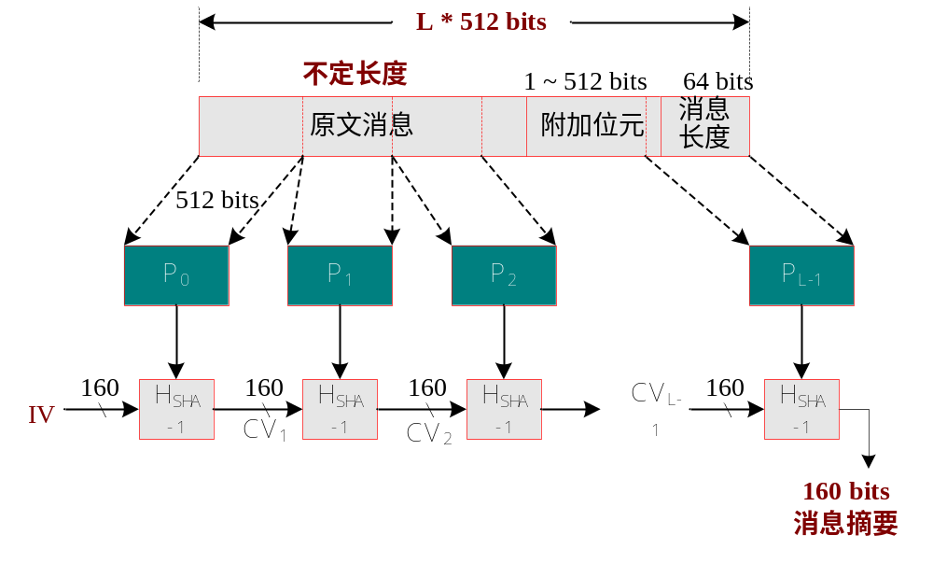
SHA-1消息摘要
SHA1 算法原理
分段运算：512 bits
杂凑值长度：160 bits
初始向量：160 bits
每个分块512比特，最后一个分块中最后64比特记录数据长度。
任意有限长度消息输入，如何分512比特的块。

Slide 21
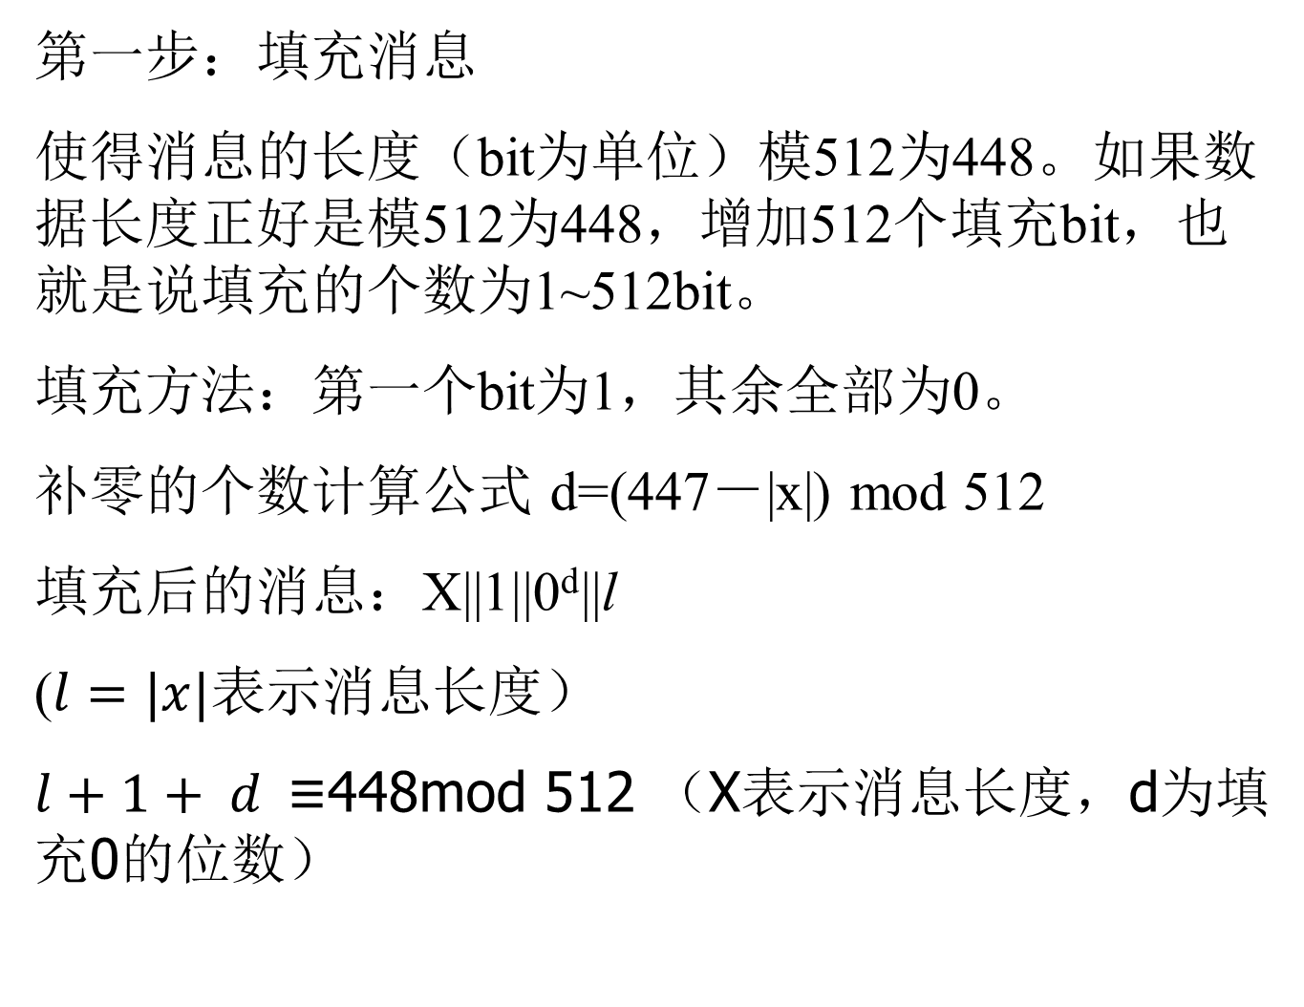
SHA-1算法第一步

Slide 22
SHA-1算法第二步
第二步：补足长度
将数据长度转换为64bit的数值
然后对每个512bit按每组32bit进行分组,可分为16组。
512=32*16

Slide 23
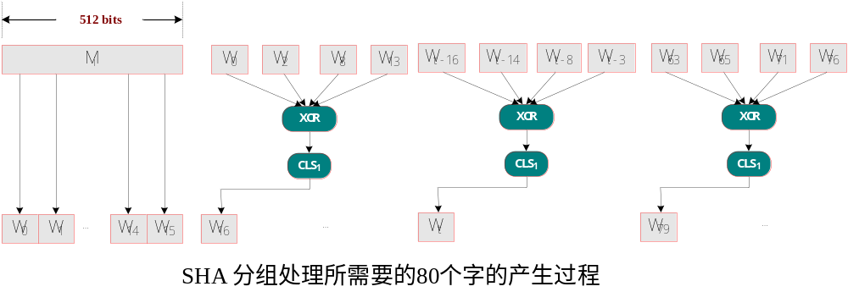
SHA-1 算法——数据扩充

Slide 24
SHA-1 算法——数据扩充
  信息 512 bits 先分成 W[0] ~ W[15] , 32 bits 每段
  W[16] 以后的填入方式：
  W[t] = CLS₁(W[t-16] ⊕ W[t-14] ⊕ W[t-8] ⊕ W[t-3]),
    t =16, 17, …, 79
  比如：
    W[16] = CLS₁ (W[0] ⊕ W[2] ⊕ W[8] ⊕ W[13])
    W[79] = CLS₁ (W[63] ⊕ W[65] ⊕ W[71] ⊕ W[76])
    其中：CLS₁表示向左循环移动1比特。
    W[K], k=0, 1, ...., 79，

Slide 25
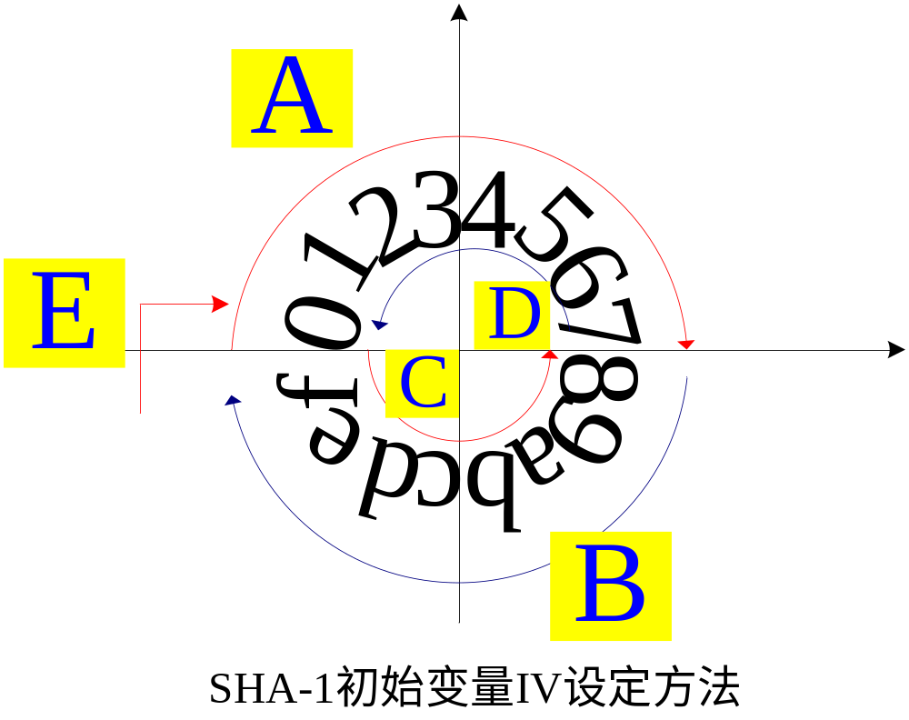
SHA1 的IV初值
用到5个变量，分别为A、B、C、D，E均为32bit长。初始化为：
暂存器初始值
    A：67 45 23 01
    B：EF CD AB 89
    C：98 BA DC FE
    D：10 32 54 76
    E ：C3 D2 E1 F0

Slide 26
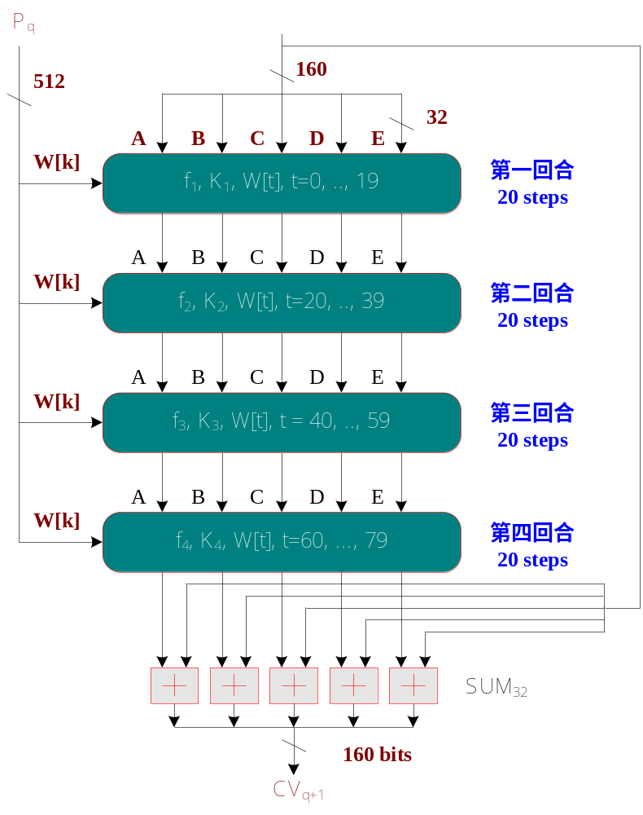
SHA-1 算法
针对每一个明文分组的运算

Slide 27
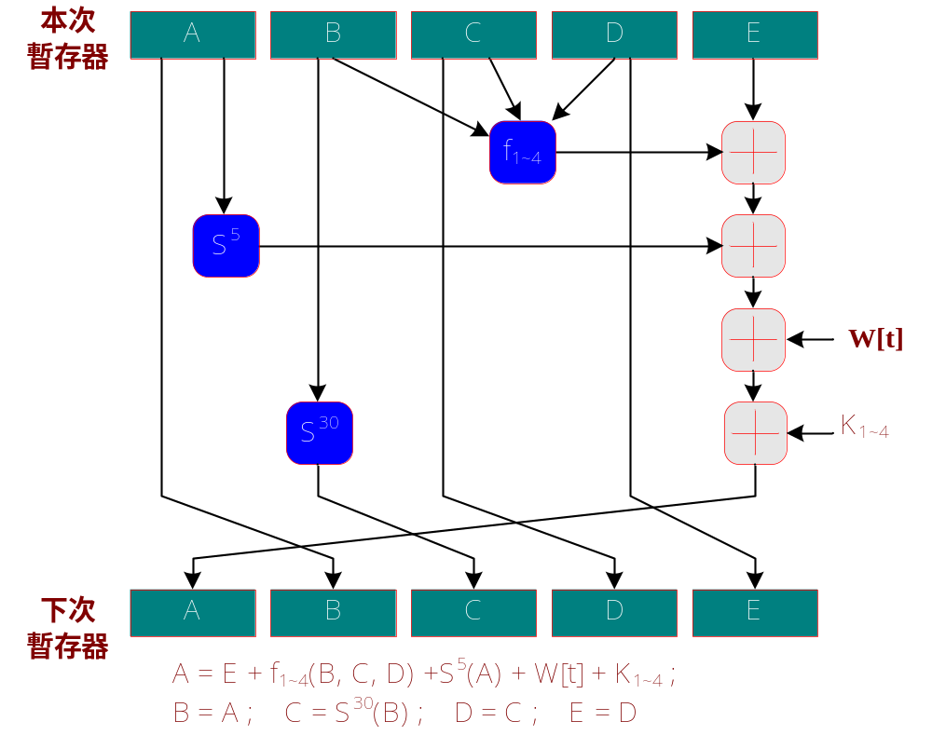
SHA-1 压缩函数
处理程序：4 回合，共计 80 次；5 个缓存器
  A = E + f₁₋₄(t,B, C, D) + S⁵(A) + W[t] + K₁₋₄
  B = A
  C = S³⁰(B)
  D = C
  E = D

Slide 28
上图表达式的说明
  其中 f₁₋₄(t,B, C, D) =步t的基本逻辑函数
  S^{k} =循环左移k位
  W_{t}=一个从当前512位输入数据块导出的32位字
  K₁₋₄＝一个用于加法的常量， 四个不同值
  +=模 2³²加

Slide 29
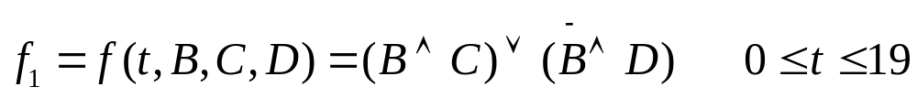
f₁₋₄逻辑函数的定义

Slide 30
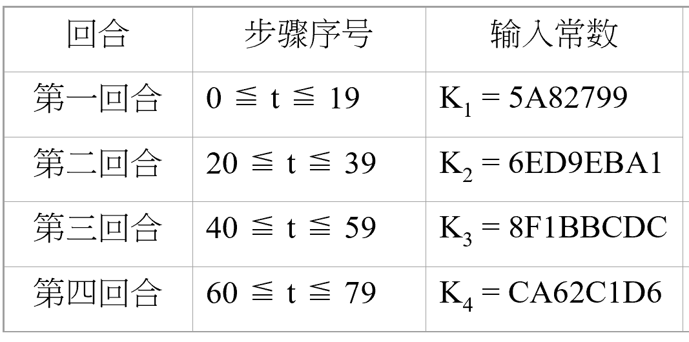
SHA-1 算法——K_{i}的取值
输入常数
  整数的功能

Slide 31
SHA算法
  处理步骤：
  步驟 1：將输入明文（512 bits）以每 32 bits 為单位，分別存入W[i]中，其中 i =0, 1, 2, .., 15,W_{t}由W[i]扩展
  步驟 2：初始化 A、B、C、D、E 缓存器，如下：
    A：67 45 23 01
    B：EF CD AB 89
    C：98 BA DC FE
    D：10 32 54 76
    E ：C3 D2 E1 F0

Slide 32
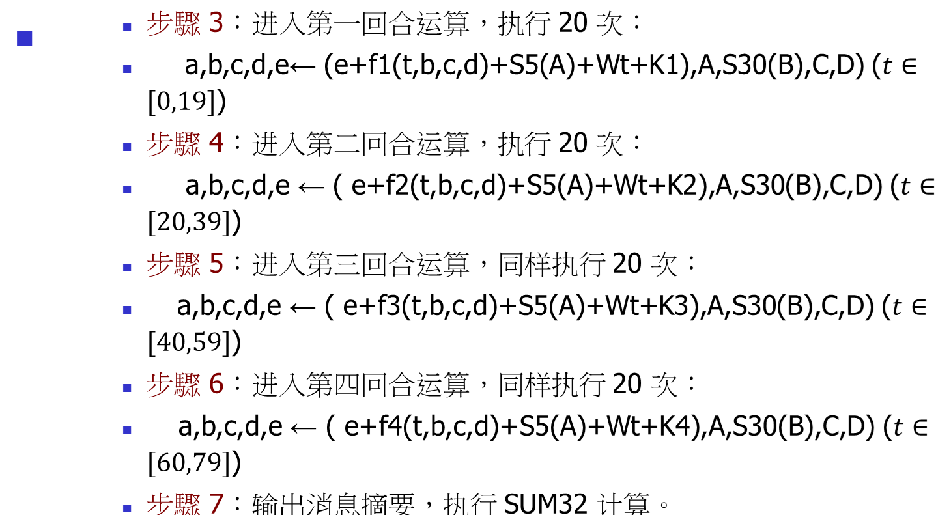

Slide 33
SHA算法实例
例7-1 对字符串“abc”，运用SHA-1求散列值。
解:首先“abc”二进制表示为：01100001 01100010 01100011，共24位长度。
第一步：按照SHA-1要求，填充数据
512－64－24＝424（填充1位“1”，423位“0”，及 1000…000)
512位的输入数据为(十六进制表示 ）：61626380 00000000，……,00000018

Slide 34
而 W₀= 61626380,
W₁=W₂=…=W₁₄=00000000,
W₁₅=00000018
步驟 2：初始化 A、B、C 与 D 缓存器，如下：
    A：67 45 23 01
    B：EF CD AB 89
    C：98 BA DC FE
    D：10 32 54 76
    E ：C3 D2 E1 F0

Slide 35
SHA算法
    步驟 3：进入第一回合运算，执行 20 次：
    a,b,c,d,e
    ←(e+f₁(t,b,c,d)+S⁵(A)+W_{t}+K₁),A,S³⁰(B),C,D)
    求a，b，c，d, e的值

Slide 36
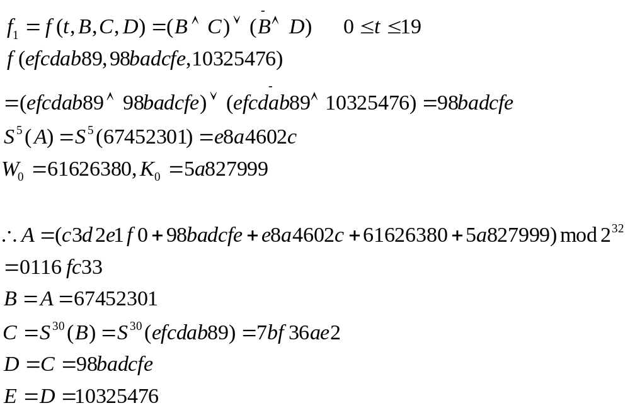
SHA算法

Slide 37
SHA算法
    步驟 4：进入第2-4回合运算，分别执行 20 次： a,b,c,d,e←(e+f₂₋₄(t,b,c,d)+S⁵(A)+W_{t}+K₂₋₄),A,S³⁰(B),C,D)
    求a，b，c，d, e的值

Slide 38
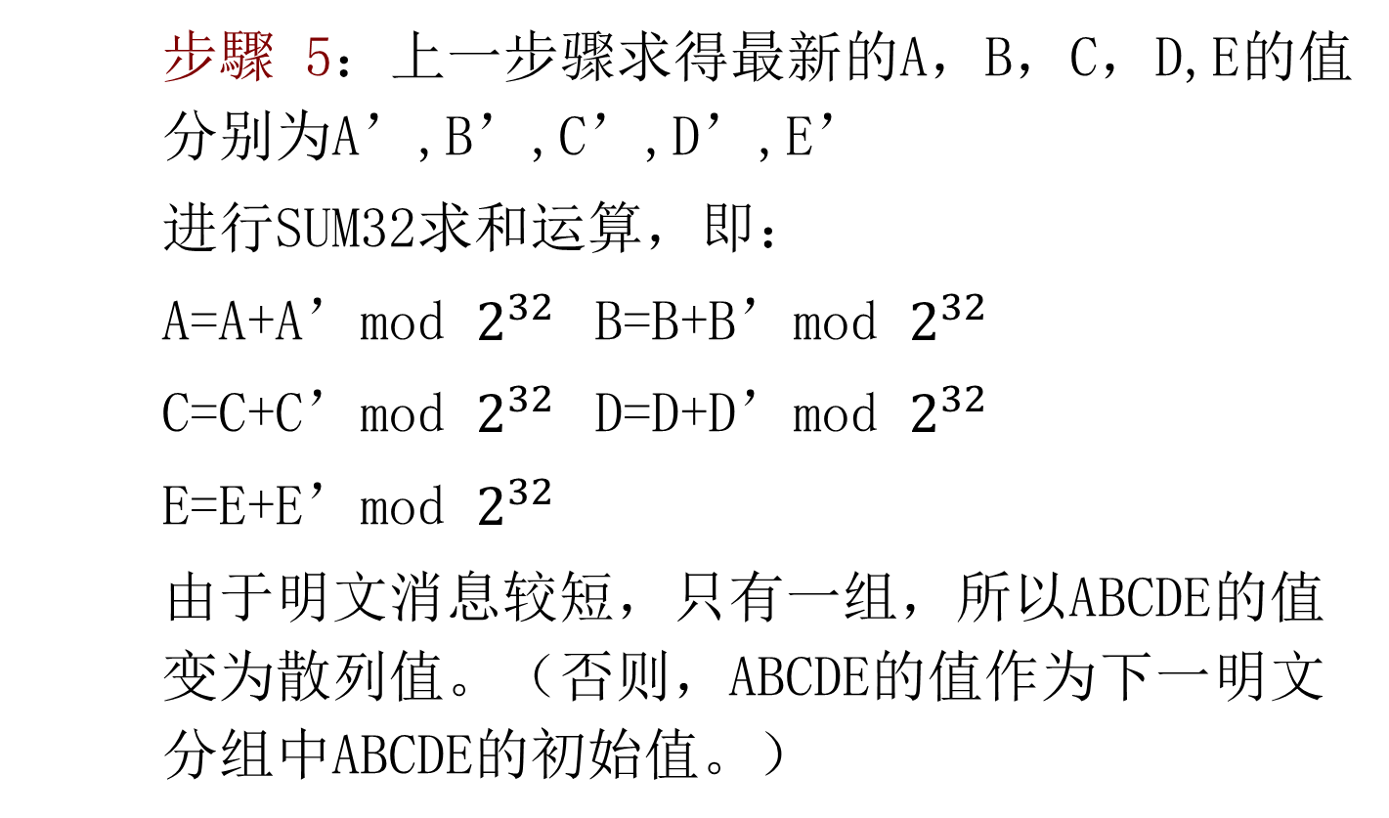
SHA算法

Slide 39
SHA算法

Slide 40
Hash函数的用途
消息完整性检测
Hash链用于口令认证
数字签名（速度快；防止消息伪造）
消息完整性和消息源认证（MAC）

Slide 41
杂凑函数的用途
事例：简易的身份识别
设Bob拥有Alice的身份密号x₂ 。 现在Alice需要向Bob证明自己的身份，即要向Bob证明自己知道x₂ 。但必须通过不安全的公共信道来进行证明。这就是说，信道上有攻击者Eve在截听。
两人使用一个公开的杂凑函数y=H(x)。方案如下：

Slide 42
杂凑函数的用途
（1） Alice向Bob发送信息“我是Alice”。
（2） Bob收到信息后，向Alice发送一个随机的比特串x₁。
（3） Alice 收到x₁后，与自己的身份密号x₂联立，得到x=(x₁，x₂) 。
（4） Alice计算y=H(x)，并向Bob发送y。
（5） Bob收到y后，取出Alice的身份密号x₂，并与x₁联立得到x=(x₁，x₂)，然后验证是否
y=H(x)，
若是则认为“Alice”是真正的Alice；
若否则认为“Alice”是假冒的Alice 。

Slide 43
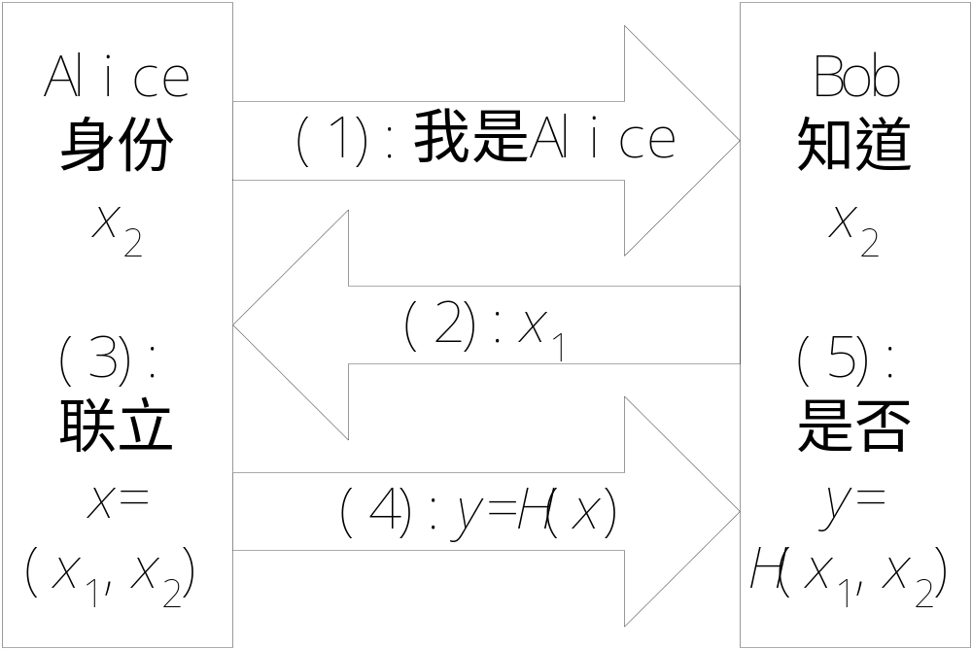
杂凑函数的用途

Slide 44
杂凑函数的用途
方案分析：
设攻击者Eve截听到了Alice和Bob之间的证明全过程。这就是说， Eve知道了随机比特串x₁，知道了杂凑函数值 y=H(x₁，x₂) ，但不知道Alice的身份密号x₂。
根据杂凑函数的性质， Eve不可能由x₁和y计算出x₂。
那么， Eve在不知道x₂的前提下，能否在以后向Bob冒充Alice呢？如果Bob发送的x₁保持不变，则Eve能够冒充成功。 （见方案）。但每次发送的x₁是随机的，重复发送的概率是微乎其微的。

Slide 45
消息认证
消息认证是一个过程，用以验证接收消息的真实性（的确是由它所声称的实体发来的）和完整性（未被篡改、插入、删除），同时还用于验证消息的顺序性和时间性（未重排、重放、延迟）。消息认证过程中检验内容应包括：
（1）证实报文的源和宿；
（2）报文内容是否曾受到偶然的或有意的篡改；
（3）报文的序号和时间先后。

Slide 46
消息认证
消息认证使接收者能识别：消息的源，内容的真伪，时间性和信宿。这种认证只在相应通信的双方之间进行，而不允许第三者进行上述认证。认证不一定是实时的，可用消息认证码MAC（Message authentication code）对消息做认证 ,主要有：
（1）基于分组密码的MAC
（2）基于散列函数（HASH）的MAC

Slide 47
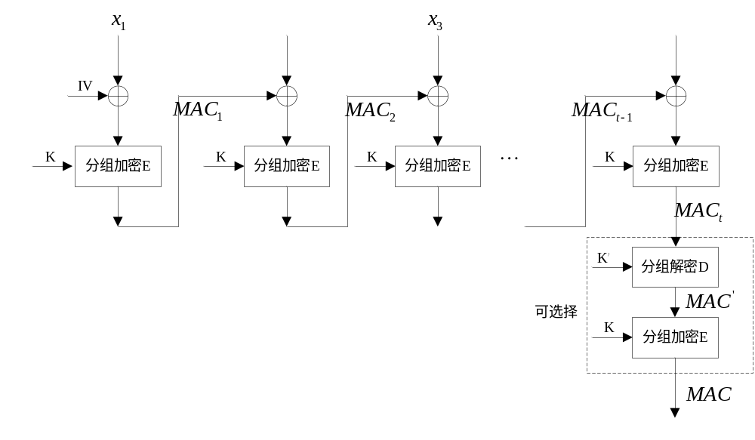

基于分组密码的MAC
CBC-MAC算法是最常用的一种基于分组的MAC算法

Slide 48
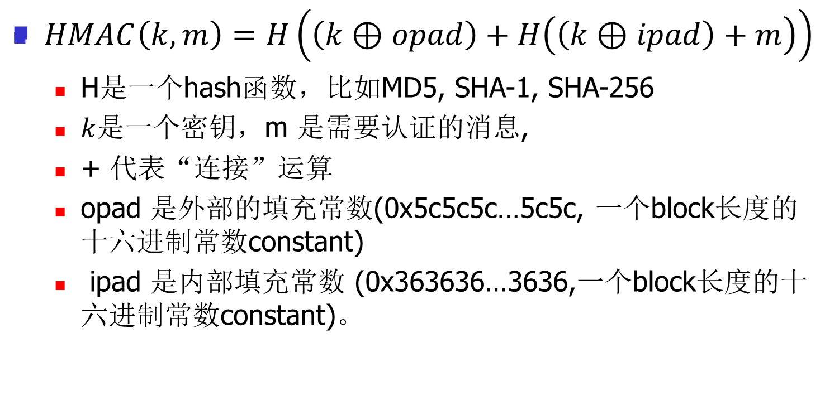
基于Hash的MAC (HMAC)

Slide 49
消息认证码使用方式
应用范围：
在密码学和数据安全技术中，它是实现有效、安全可靠数字签字和认证的重要工具，是安全认证协议中的重要模块。

Slide 50
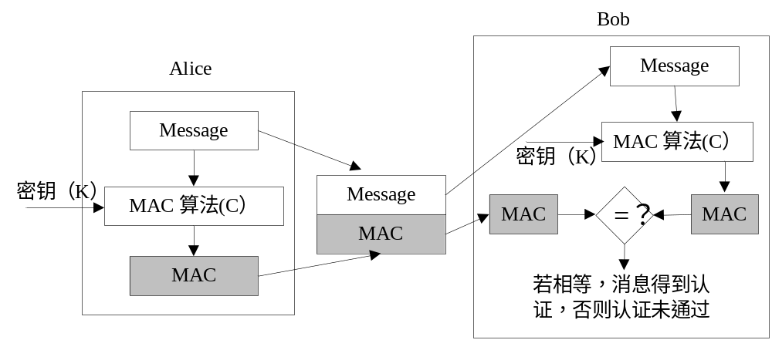
消息认证码

Slide 51
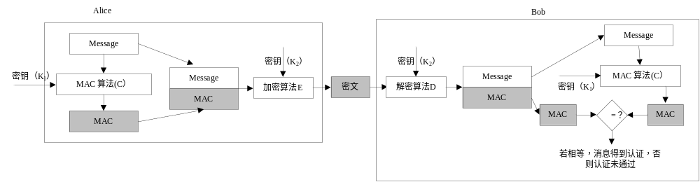
消息认证的使用
消息认证与机密性

Slide 52
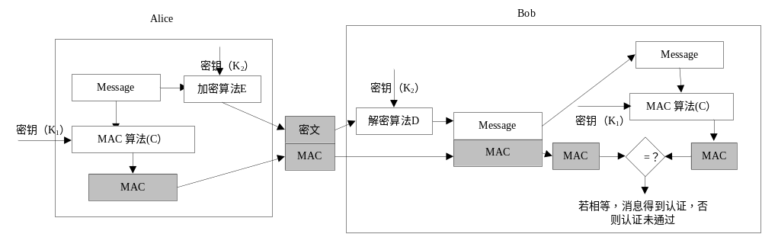
消息认证的使用
消息认证与机密性

